Slide 1

2 简谐运动的描述
DIERZHANG
第二章

Slide 2
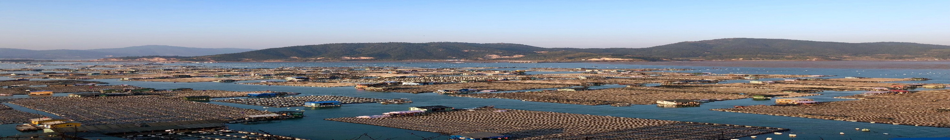
1.知道振幅、周期和频率的概念，知道全振动的含义。
2.了解初相和相位差的概念以及相位的物理意义(难点)。
3.知道简谐运动的表达式及各物理量的物理意义(重点)。
4.能依据简谐运动的表达式描绘振动图像，会根据简谐运动图像写出其表达式(重难点)。
学习目标

Slide 3
一、简谐运动的振幅、周期和频率
内容索引
二、简谐运动的相位、表达式
三、简谐运动的周期性与对称性
课时对点练

Slide 4

一
简谐运动的振幅、周期和频率

Slide 5
1.振幅
(1)概念：振动物体离开平衡位置的 距离。
(2)意义：振幅是表示 大小的物理量，常用字母 表示。振动物体运动的范围是振幅的 。
2.周期和频率
(1)全振动：一个 的振动过程称为一次全振动。做简谐运动的物体完成一次全振动的时间总是 的。
(2)周期：做简谐运动的物体完成一次 所需要的时间，用T表示。在国际单位制中，周期的单位是 (s)。
最大
振动幅度
A
两倍
完整
相同
全振动
秒

Slide 6
(3)频率：物体完成全振动的 与 之比，数值等于_________
的次数，用f表示。在国际单位制中，频率的单位是 ，简称 ，符号是 。
(4)周期和频率的关系：f＝___。周期和频率都是表示物体 的物理量，周期越小，频率越 ，表示振动越 。
(5)圆频率ω：表示简谐运动的快慢，其与周期成 、与频率成 ，
它们间的关系式为ω＝____，ω＝ 。
次数
所用时间
单位时间
内完成全振动
赫兹
赫
Hz
振动快慢
大
快
反比
正比
2πf

Slide 7
思考与讨论
1.做简谐运动的物体，一个周期内，路程和振幅有什么定量关系？半个周期呢？
答案 无论从什么位置开始计时，振动物体在一个周期内通过的路程均为4A。
无论从什么位置开始计时，振动物体在半个周期内通过的路程均为2A。
2.同一个振动系统，振动周期与振幅有关吗？
答案 一个振动系统的周期有确定的值，由振动系统本身的性质决定，与振幅无关。

Slide 8
(1)在简谐运动的过程中，振幅是不断变化的。( )
(2)振幅是振动物体离开平衡位置的最大距离，它是标量。( )
(3)振子从离开某位置到重新回到该位置的过程为一次全振动过程。
( )
(4)振动物体 内通过的路程一定等于振幅A。( )
×
√
×
×

Slide 9
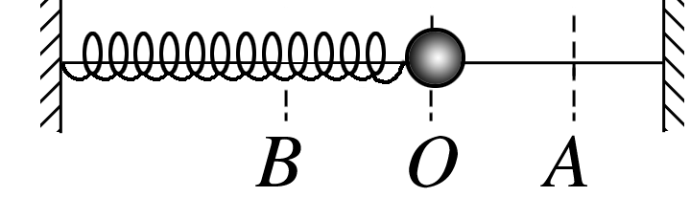
(2023·江苏省如皋中学高二月考)如图所示，弹簧振子在A、B间做简谐运动，O为平衡位置，A、B间距离是20 cm，小球经过A点时开始计时，经过2 s首次到达B点，则
A.从O→B→O小球做了一次全振动
B.振动周期为2 s，振幅是10 cm
C.从B开始经过6 s，小球通过的路程是60 cm
D.从O开始经过3 s，小球处在平衡位置
例1
√

Slide 10

小球从O→B→O只完成半个全振动，A错误；
从A→B是半个全振动，用时2 s，所以振动周
期是4 s，振幅A＝ ＝10 cm，B错误；
因为t＝6 s＝ 所以小球经过的路程为4A＋2A＝6A＝60 cm，C正确；
从O开始经过3 s，小球处在最大位移处(A或B)，D错误。

Slide 11
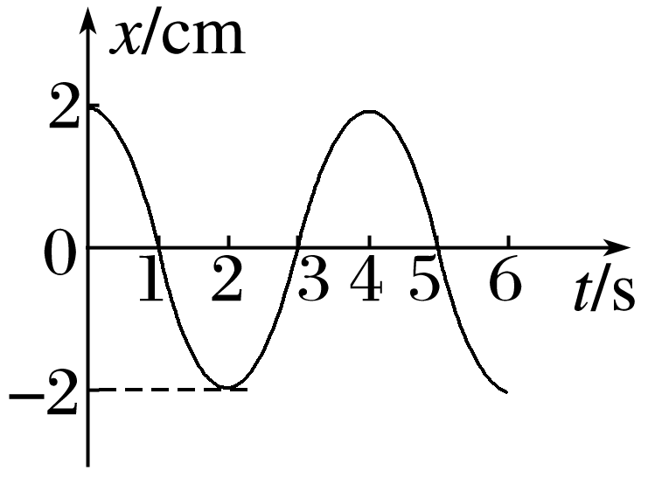
一质点做简谐运动，其位移x与时间t的关系图像如图所示，由图可知
A.质点振动的频率是4 Hz，振幅是2 cm
B.质点经过每1 s通过的路程总是2 cm
C.0～3 s内，质点通过的路程为6 cm
D.t＝3 s时，质点的振幅为零
例2
√

Slide 12
由题图可以直接看出振幅为2 cm，周期为4 s，
所以频率为0.25 Hz，故A错误；
质点在1 s内即 个周期内通过的路程不一定
等于一个振幅，故B错误；
t＝0时质点在正向最大位移处，0～3 s为 则质点通过的路程为3A＝6 cm，故C正确；
振幅为质点偏离平衡位置的最大距离，与质点的位移有本质的区别，t＝3 s时，质点的位移为零，但振幅仍为2 cm，故D错误。

Slide 13
质点在0.5～1.5 s内路程______2 cm，在1.5～2.5 s内路程_____2 cm。(均选填“大于”“等于”或“小于”)
拓展
大于
小于
返回

Slide 14
二
简谐运动的相位、表达式

Slide 15
1.相位
(1)概念：物理学中把( )叫作相位，其中φ是t＝ 时的相位，叫初相位，或初相。
(2)意义：描述做简谐运动的物体某时刻在一个运动周期中的 。
(3)相位差：两个具有相同 的简谐运动的相位的差值，Δφ＝______
(φ₁>φ₂)，常说1的相位比2 Δφ，或者说2的相位比1 Δφ。
说明：若Δφ＝0，表明两个物体运动步调相同，即同相。
若Δφ＝π，表明两个物体运动步调相反，即反相。
ωt＋φ
0
状态
频率
φ₁－φ₂
超前
落后

Slide 16
2.简谐运动的表达式
x＝Asin(ωt＋φ₀)＝Asin( ＋φ₀)，其中：x表示振动物体在t时刻离开平衡位置的 ，A为 ，ω为圆频率，T为简谐运动的 ，φ₀为 。
说明：(1)表达式反映了做简谐运动的物体的位移x随时间t的变化规律。
(2)从表达式x＝Asin(ωt＋φ₀)体会简谐运动的周期性。当Δφ＝(ωt₂＋φ₀)－(ωt₁＋φ₀)＝ω·Δt＝2nπ(n＝1,2,3…)时，Δt＝ ＝nT(n＝1,2,3…)，振子位
移相同，每经过周期T完成一次全振动。
位移
振幅
周期
初相位

Slide 17
(多选)(2023·广州市第六中学月考)物体A做简谐运动的振动位移x_{A}＝3sin(100t＋ ) m，物体B做简谐运动的振动位移x_{B}＝5sin(100t＋ )m。以下说法正确的是
A.物体A的振幅是6 m，物体B的振幅是10 m
B.物体A、B的周期相等，为100 s
C.物体A振动的频率f_{A}等于物体B振动的频率f_{B}
D.物体A的相位始终超前物体B的相位
例3
√
√

Slide 18
物体A、B的振幅分别是3 m、5 m，A错误；
因为T_{A}＝T_{B}，故f_{A}＝f_{B}，C正确；

Slide 19
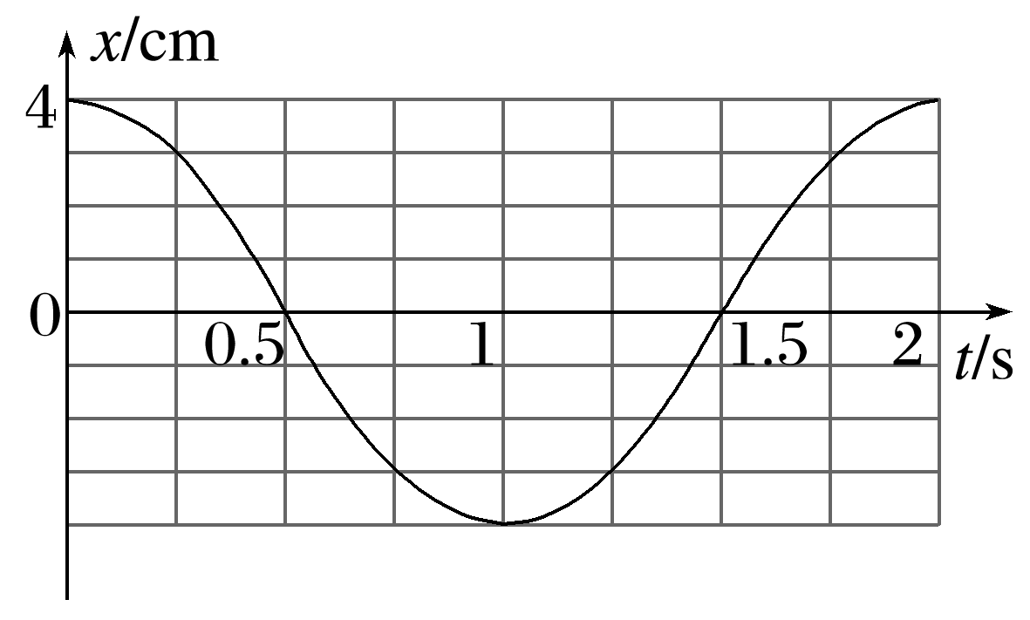
甲、乙两个弹簧振子均做简谐运动，甲的振幅为4 cm，乙的振幅为2 cm，它们的周期都是2 s，当t＝0时，甲的位移为4 cm；乙的位移为－2 cm。如图所示为甲的振动图像。
(1)试在图中画出乙的振动图像(画出一个周期)。
例4
答案 见解析

Slide 20
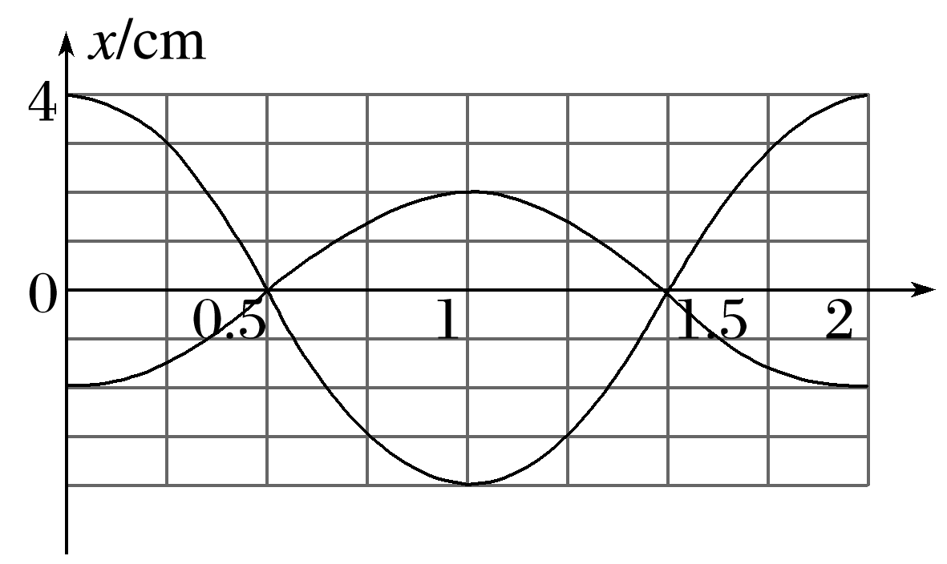
乙的振动图像如图

Slide 21
(2)写出甲、乙两个振子的振动方程并求出相位差。
答案 见解析
返回

Slide 22
三
简谐运动的周期性与对称性

Slide 23
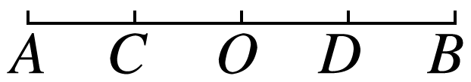
简谐运动是一种周期性的运动，简谐运动的物理量随时间周期性变化，如图所示，物体在A、B两点间做简谐运动，O点为平衡位置，OC＝OD。
(1)时间的对称
①物体来回通过相同两点间的时间相等，即t_{DB}＝t_{BD}。
②物体经过关于平衡位置对称的等长的两段路程的时间相等，图中t_{DB}＝t_{BD}＝t_{CA}＝t_{AC}，t_{OD}＝t_{DO}＝t_{OC}＝t_{CO}。

Slide 24
(2)速度的对称
①物体连续两次经过同一点(如D点)的速度大小相等，方向相反。
②物体经过关于O点对称的两点(如C点与D点)时，速度大小相等，方向可能相同，也可能相反。
(3)位移的对称
①物体经过同一点(如C点)时，位移相同。
②物体经过关于O点对称的两点(如C点与D点)时，位移大小相等、方向相反。

Slide 25
(多选)(2023·沈阳市高一期中)弹簧振子做简谐运动，O为平衡位置，从它经过O点时开始计时，经过0.3 s第一次到达点M，再经过0.2 s第二次到达点M，则弹簧振子的周期可能为
例5
√
√

Slide 26
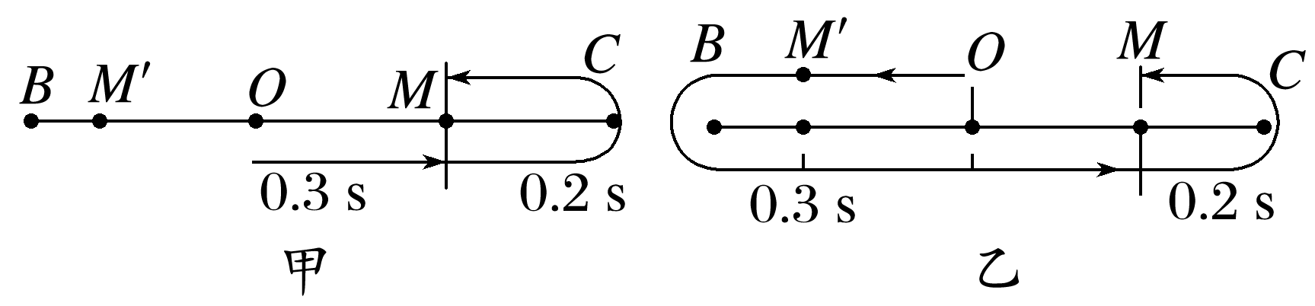

Slide 27
总结提升
1.周期性造成多解：物体经过同一位置可以对应不同的时刻，物体的位移、加速度相同，而速度可能相同，也可能等大反向，这样就形成简谐运动的多解问题。
2.对称性造成多解：由于简谐运动具有对称性，因此当物体通过两个对称位置时，其位移大小、加速度大小相同，方向相反，而速度可能相同，也可能等大反向，这种也形成多解问题。
返回

Slide 28
四
课时对点练

Slide 29
基础对点练
考点一 简谐运动的振幅、周期和频率
1.(2023·石家庄市北华中学高二期末)有一个在光滑水平面内的弹簧振子，第一次用力把弹簧压缩x后释放让它振动，第二次把弹簧压缩3x后释放让它振动，弹簧始终在弹性限度内，则先后两次振动的周期之比和振幅之比分别为
A.1∶1 1∶3 B.1∶1 1∶1
C.1∶3 1∶3 D.1∶3 1∶1
√
1
2
3
4
5
6
7
8
9
10

Slide 30
弹簧的最大压缩量即为振子振动过程中偏离平衡位置的最大距离，即为振幅，故振幅之比为1∶3；而对同一振动系统，其周期由振动系统自身的性质决定，与振幅无关，周期之比为1∶1，故选A。
1
2
3
4
5
6
7
8
9
10

Slide 31
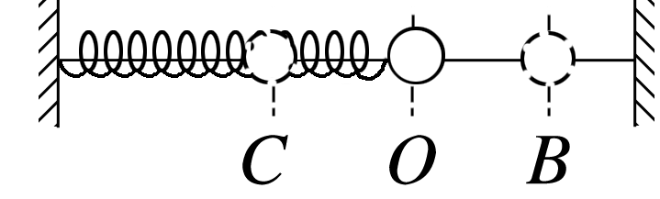
2.(2023·厦门市第一中学月考)如图所示，弹簧振子在B、C间振动，O为平衡位置，BO＝OC＝5 cm。若小球从B到C的运动时间为1 s，则下列说法正确的是
A.小球从B经O到C完成一次全振动
B.振动周期是2 s，振幅是5 cm
C.经过两次全振动，小球通过的路程是20 cm
D.从B开始经过3 s，小球通过的路程是20 cm
√
1
2
3
4
5
6
7
8
9
10

Slide 32
小球在B、C间振动，小球从B经O到C再经O
回到B，完成一个全振动，A错误；
小球从B到C经历的时间为半个周期，所以振动周期为2 s，小球在B、C两点间做简谐运动，BO＝OC＝5 cm，O是平衡位置，则振幅为
5 cm，B正确；
经过两次全振动，小球通过的路程是2×4A＝40 cm，C错误；从B开始经过3 s，小球运动的时间是1.5个周期，通过的路程为s＝1.5×4A＝1.5×4×5 cm＝30 cm，D错误。
1
2
3
4
5
6
7
8
9
10

Slide 33
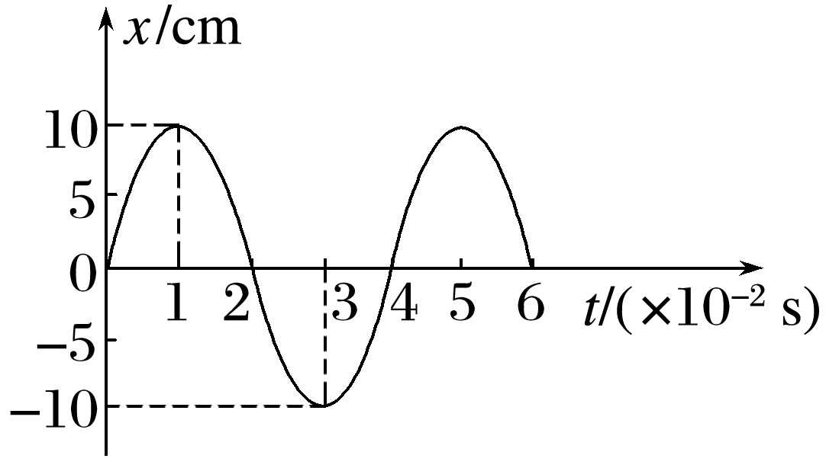
3.(多选)如图所示是一做简谐运动的物体的振动图像，下列说法正确的是
A.物体的振动周期是2×10^{－2} s
B.第2个10^{－2} s内物体的位移是－10 cm
C.物体的振动频率为25 Hz
D.物体的振幅是10 cm
√
√
√
1
2
3
4
5
6
7
8
9
10

Slide 34
由题图可知，物体周期为T＝4×10^{－2} s，A错误；
在第2个10^{－2} s内，即在1×10^{－2} s到2×10^{－2} s内物体由正向的10 cm处到达平衡位置，故位移为x＝0－10 cm
＝－10 cm，B正确；
由题图可知，物体的振幅为10 cm，D正确。
1
2
3
4
5
6
7
8
9
10

Slide 35
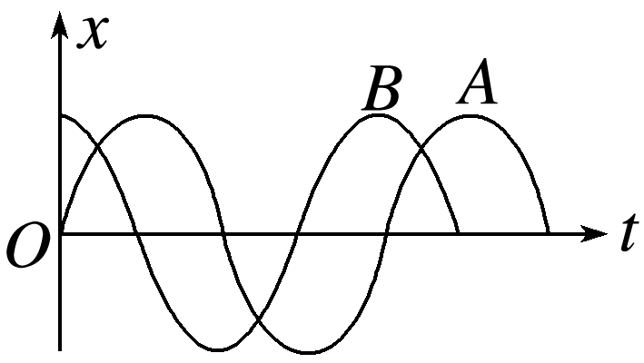
考点二 简谐运动的相位、表达式
4.(2023·哈尔滨市宾县第二中学高二月考)两个简谐运动图线如图所示，则下列说法正确的是
√
C.A的相位比B的相位超前π
D.A的相位比B的相位落后π
1
2
3
4
5
6
7
8
9
10

Slide 36
1
2
3
4
5
6
7
8
9
10

Slide 37
5.(2023·天津市高二期中)弹簧振子做简谐运动，振子运动范围为0.8 cm，周期为0.5 s，计时开始时具有正向最大加速度，则它的振动方程是
√
1
2
3
4
5
6
7
8
9
10

Slide 38
1
2
3
4
5
6
7
8
9
10

Slide 39
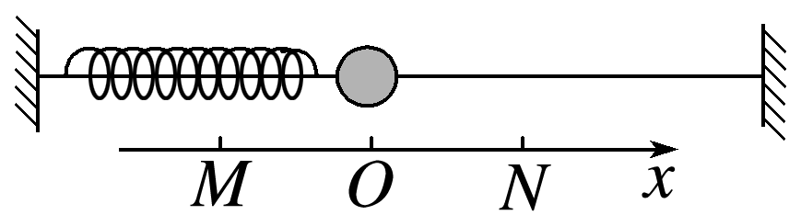
6.如图所示，水平弹簧振子沿x轴在M、N间做简谐运动，坐标原点O为振子的平衡位置，其振动方程为x＝5sin (10πt＋ ) cm。下列说法正确的是
A.MN间距离为5 cm
B.振子的运动周期是0.1 s
C.t＝0时，振子位于N点
D.t＝0.05 s时，振子具有最大加速度
√
1
2
3
4
5
6
7
8
9
10

Slide 40
由振动方程可知，振幅为5 cm，即OM
间的距离是5 cm，MN间的距离是10 cm，
故A错误；
t＝0时，代入振动方程可知x＝5 cm，即振子位于N点，故C正确；
把t＝0.05 s代入得x＝0，即处于平衡位置，振子的加速度为0，故D错误。
1
2
3
4
5
6
7
8
9
10

Slide 41
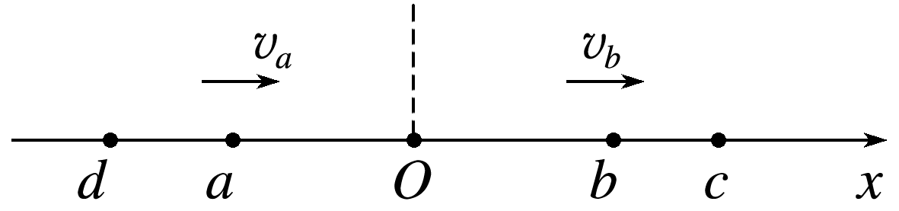
考点三 简谐运动的周期性和对称性
7.(2023·大庆市铁人中学高二期末)如图所示，弹簧振子在振动过程中，振子从a到b历时0.2 s，振子经a、b两点时速度相同，若它从b再回到a的最短时间为0.4 s，则该振子的振动频率为
A.1 Hz B.1.25 Hz C.2 Hz D.2.5 Hz
√
1
2
3
4
5
6
7
8
9
10

Slide 42
由于振子在a、b两点的速度相同，则a、b两点关于O点是对称的，所以O到b点的时间为0.1 s；而从b再回到a的最短时间为0.4 s，则从b再回到b的最短时间为0.2 s，所以从b到最大位移处的最短时间为0.1 s，因此振子的振动周期为T＝0.8 s， 故选B。
1
2
3
4
5
6
7
8
9
10

Slide 43
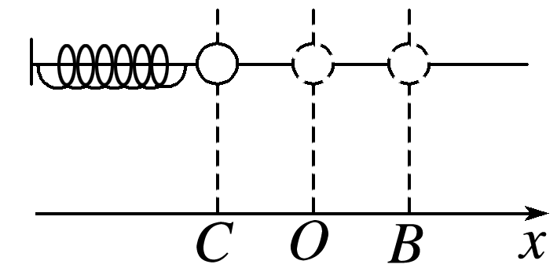
能力综合练
8.如图所示，小球以O点为平衡位置在B、C两点之间做简谐运动，B、C相距20 cm。小球运动到B点时开始计时，t＝0.5 s时小球第一次到达C点。若小球偏离平衡位置的位移随时间的变化规律满足x＝Asin ( ＋φ₀)，则下列说法正确的是
A.周期T＝0.5 s
B.振幅A＝20 cm
C.φ₀＝
D.t＝0.125 s时，小球的位移为5 cm
√
1
2
3
4
5
6
7
8
9
10

Slide 44
小球运动到B点时开始计时，t＝0.5 s时小球
第一次到达C点，历时半个周期，故周期为
T＝1 s，故A错误；
振幅为偏离平衡位置的最大距离，故振幅为A＝10 cm，故B错误；
t＝0时刻，x＝A，代入题中位移表达式可得φ₀＝ ，故C正确；
1
2
3
4
5
6
7
8
9
10

Slide 45
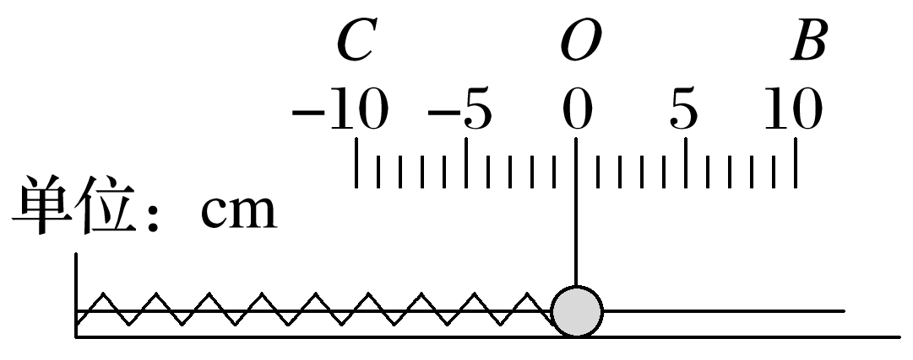
9.(2023·成都市高一期末)如图所示，可视为质点的小球以O为平衡位置，在B、C两点间做简谐运动。若从小球经过O点开始计时，在t₁＝0.1 s时刻小球第一次经过O、B两点间的M点(图中未画出)，在t₂＝0.5 s时刻小球第二次经过M点，则小球第三次通过M点
的时刻为
A.1 s B.1.3 s
C.1.6 s D.1.9 s
√
1
2
3
4
5
6
7
8
9
10

Slide 46
由于t₂－t₁>t₁，可知小球开始从O点向右运动，小球从平衡位置第一次经过M点用时0.1 s，第一次到第二次经过M点用时为Δt
＝t₂－t₁＝0.4 s，故从平衡位置到第一次到B点所用的时间为t＝
＝0.3 s，故周期为T＝1.2 s，由题意可知小球第一次到第三次通过M点间隔一个周期，故小球第三次通过M点的时刻为t₃＝t₁＋T＝1.3 s，故选B。
1
2
3
4
5
6
7
8
9
10

Slide 47
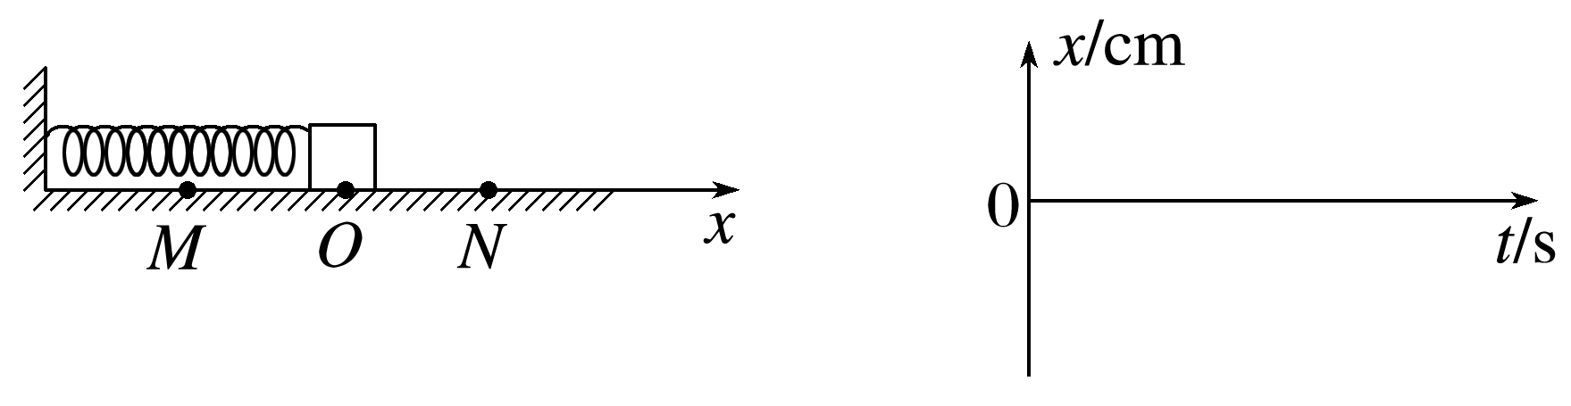
10.(2023·常州市高二期中)弹簧振子以O点为平衡位置，在M、N两点间做简谐运动，在t＝0时刻，振子从O、N间的P点(未画出)以速度v向N点运动；在t＝0.2 s时刻，振子速度第一次变为－v；在t＝0.5 s时刻，振子速度第二次变为－v。
(1)求弹簧振子的振动周期T；
答案 1 s
1
2
3
4
5
6
7
8
9
10

Slide 48
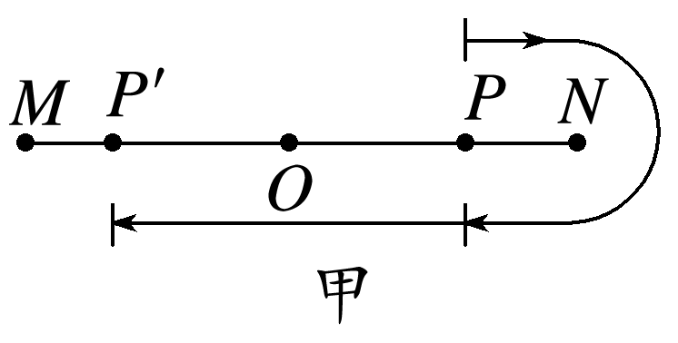
弹簧振子在t＝0.5 s内的运动示意图如图甲所示，P′为P关于O的对称点，由对称性可得T＝0.5×2 s＝1.0 s
1
2
3
4
5
6
7
8
9
10

Slide 49
(2)若M、N之间的距离为20 cm，求振子在4.0 s内通过的路程；
答案 160 cm
1
2
3
4
5
6
7
8
9
10

Slide 50
(3)若M、N之间的距离为20 cm，以向右为正方向，从振子在M点开始计时，写出弹簧振子位移随时间变化的振动方程，并在给定的坐标系中画出一个周期内的振动图像。
见解析图
1
2
3
4
5
6
7
8
9
10

Slide 51
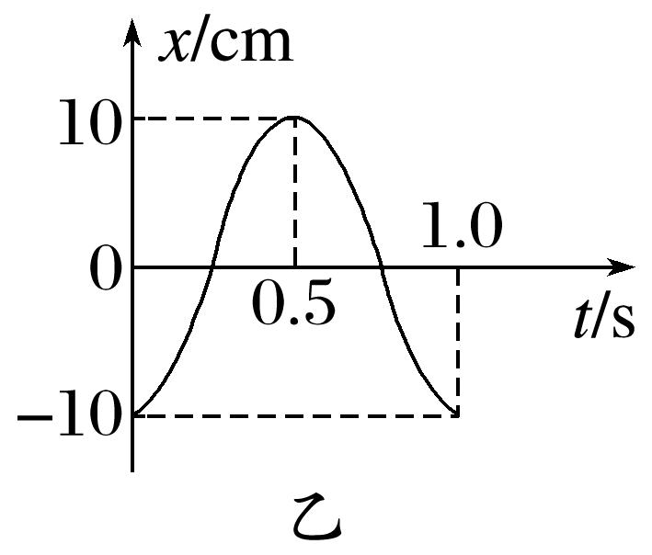
1
2
3
4
5
6
7
8
9
10
返回

Slide 52
BENKEJIESHU
本课结束
更多精彩内容请登录：www.xinjiaoyu.com

